Slide 1
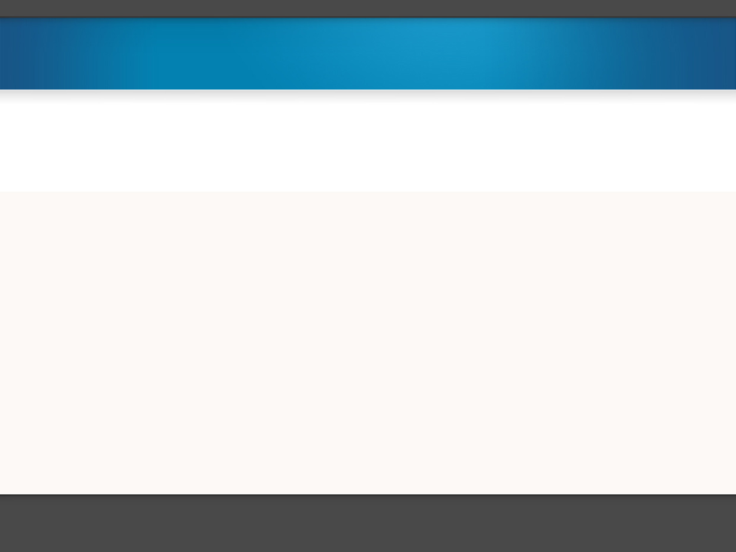

2015.9.15.(화) 국정감사
국민건강·행복한 노후를 위한 정보개발
사회보장정보원·한국노인인력개발원
한국건강증진개발원 진단
국회의원 이 명 수
(충남 아산, 새누리당)
www.mslee.co.kr

Slide 2

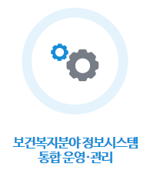
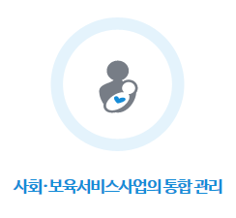
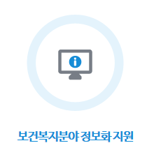
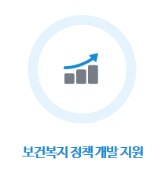
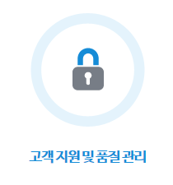
새로운 출발 - 「명실상부한 사회보장정보원」 진단
○ ‘09. 12 「보건복지정보개발원」 출범 – IT강국에 걸맞은 보건의료·복지 정보시스템 제공 목적
○ ‘15. 7 「사회보장정보원」 새출발 복지사각지대 해소 위한 정보지원 역할 강화 목적
< 문 제 점 > - 전략목표 및 핵심과제 수행 실태, 기존 문제점 답습
○ 사회보장정보 통합시스템 및 운영체계 관리 전산시스템 오류, 정보제공 부실 사례 발생
○ 정보시스템 운영관련기관이 보건의료복지 수급 현장 민원 접수 업무 대다수 답변, ‘복지부에 건의 중’
○ 사회보장 정책지원 강화, 취약계층 대상자 발굴 및 지원 확대 실제 현장 가시화에는 한계
새출발과 슬로건 ‘고객 감동’에 걸맞은 시스템 재확립과 실질적인 쇄신 필요

Slide 3


매년 반복되는 「부적정 수급 악순환」 개선
○ 사회보장정보원 복지급여 제공 간 발생한 부적정 수급, 과오 지급금에 대한 환수시스템 운영
○ 최근 3년간 ‘부적정 수급’ 환수 대상 113,051건(411억 원) 환수 미납액 177억 원(43.2%)
○ ‘과오지급’ 환수 대상 82,962건, 223억 원 적발 환수 미납액 63억 원 - 총 240억 여원 <‘15.6現>
○ ‘부적정 수급’ 환수 미납액 177억 여원, ’과오지급‘ 환수 미납액 63억 원 총 240억 여원 <‘15.6現>
○ ‘환수 책임’은 지자체 ‘원인 제공’은 최초 부적정한 정보나 부실한 자료를 제공한 사회보장정보원
<부적정 수급 환수 대상> (최근3년간)
113,051건
(411억 원)
지자체의 ‘수급자격 및 급여수준 적정 결정 업무’에 차질 없도록
고용노동부, 국세청 등 관련 부처로부터 빅데이터차원 정보관리 시급

Slide 4

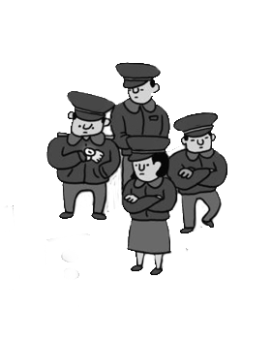
알고도 적발 못하는 「사회서비스 전자바우처 부정 결제」 문제
○ 「전자바우처」 - 인터넷 통해 지불·정산, 부정사용방지 등 복지서비스의 품질관리를 위한 시스템
○ 최근 3년간 「사회서비스전자바우처」 ‘부정의심결제’,‘170,903 건’ 실제 적발건수 51,249건(29.9%)
○ ‘부정결제’ 적발을 위한 보건복지부 및 사회보장정보원 현장점검 3년간 단 11건으로 미흡
○ 부정결제 사전차단을 위한 ‘청구비용사전심사’ 부정결제의 5대 유형(연속,일괄,중복,심야,예외)에
대한 원천차단 ‘불가’
현장점검
11건
부정적발
51,249건
‘청구비용사전심사’의 시스템 기능 강화·확대운영을 통한 사전방지대책 마련
정기적 현장점검·조사 활성화를 위한 법적근거 및 모니터링 강화대책 마련

Slide 5


代行이 ‘代行’ 남발 「再외주용역 및 보안성 不在실태」 문제
○ 主업무 – 정부로부터 일체의 보건의료·복지 정보시스템 구축·유지관리 업무를 전문 대행하는 것
○ 평상시, 유사시를 막론하고 정보통신 보안관련 일체 사항에 대해 ‘有備無患’ 원칙 적용이 중요
< 문 제 점 >
① 최근 3년간 정보통신망 신설, 유지·보수사업, 단순기능향상 등 외주발주 44건 사유는 ‘無전문성’
② 외주발주 44건 중 유지·보수사업 등 26건 ‘보안성 검토 불이행’ 개인정보 보호 차질 불가피
③ 보건복지부 및 국정원, ‘모든 정보화 사업, 보안성 검토대상’ 사회보장정보원 ‘검토대상 아니다’
④ 홈페이지 관리, 전자 및 콜센터 민원 등 개인정보에 민감한 업무 민간용역업체 통해 처리, 자체검토 미흡
(정보화사업)
정부 사업을
재위탁 하는 정보원의 업무처리 시스템
위 탁
위 탁
외부용역
對국민 「민원업무 직접처리」 및 「보안성 검토지침」등 준수 필요

Slide 6
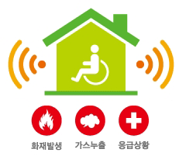

「장애인·노인 e-응급알리미」부실 문제
○ e응급알리미 시스템 – 독거노인 및 장애인 宅內 대상, 화재 등 유사시 구급·구호 요청 시스템
○ 노인 80,150개소(7년간), 장애인 2,121개소(3년간) 설비 및 시스템 설치 총 예산 266억 원 집행
< 문 제 점 >
① 최근 3년간 독거노인 e응급알리미 작동 건수 54,397건 中 응급상황 6,802건 응급 외 상황 87.5%
② 장애인 e응급알리미 작동 건수 4,420건 中 실제응급 상황 438건 응급 외 상황 90.1%
③ 오작동 원인 - 상당수가 담배연기, 난방용 장작연기, 살충제 살포 등 수년간 기술적 개선 ‘방치’
④ 오작동 등에 대한 사후관리(A/S 등) - 독거노인 10,969건, 장애인 1,488건만 점검 사후관리도 ‘부실’
오작동으로 인한
응급 외 상황 출동이 90%
「취약계층 e-응급알리미」에 대한 재점검 및 기술개선 조기 완료 필요

Slide 7

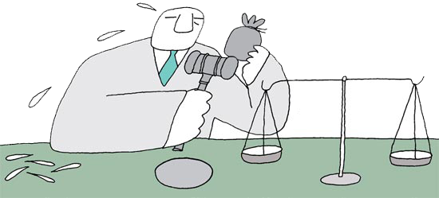

「노인 사회참여 활성화 및 지원」기능 촉진
○ 노인인구 650만 시대 (‘15년) 10년 후 총 인구의 20%, 1천만 시대
○ 노인일자리 예산 1조원 시대 한정된 예산 이유로 양적 확대 지향, 양질의 일자리 창출 불가능
○ 노인 의료비 지출 지속적 증가 및 고비용·저효율의 구조 ‘13년 17.5조 원, ‘15년 20조 원
○ 노인복지정책의 변화 요구 급증 Health Care 중심에서 Active Aging 중심으로 변화 중
○ 노인복지법 제23조, 노인사회참여지원의 ‘선언적 규정’ 지침만으로 ‘일자리 창출과 지원’
지침
노인인구
650만
부처間 연계, 정부차원의 노인 일자리 창출·활성화 위한 법적 근거 등 촉진

Slide 8
「선진국 型 – 노인 사회참여(일자리) 제도」 도입 검토
○ 국민 기대수명 증가로 인한, 노인들의 제3기 인생기간 연장 퇴직 후 인생 30년 시대
○ 내년부터 생산가능인구의 지속 감소 산업경쟁력 연착륙 위한 노인인력활용 중요성 증대
○ 정부차원의 기초노령수급권자 대상 사회참여·공익복지형 일자리 年 8만개 月 20만원 이하
○ 노인 일자리 창출과 지원의 뚜렷한 한계 노출 낮은 단계의 노동, 상대적 저임금, 비효과적 사업
<해외 선진국, 정부 유료지원 – 노인 사회참여/자원봉사(일자리) 프로그램>
주요 특징 | 미국 (Experience Corps) | 일본 (실버인재센터) | 영국 (RSVP) | 독일
 |  |  |  | 활동적 노후 | 전 세대 자원봉사
대상 | 50세이상 (평균 연령 67세) | 60세 이상 | 50세 이상 | 60~75세 | 제한無 (참여자 52%, 55세 ⬆)
주된 활동 | 아동 학습능력 및 자신감 향상 기여 (읽기쓰기 지도, 멘토) | - 기술(번역·통역) - 기능 전수 - 관리 경험 교육 - 자문 서비스 등 | - 기술, 환경, 보건, 사회복지, 국제, 문화유산 보존, 재소자 교육 등 | - 이웃돌봄서비스 - 주거환경, 교육, 문화, 노인 인프라 구축, 건강증진 등 | - 돌봄서비스 조언 - 컨설팅, 직업멘토링, 학교 시니어 파트너, 방문 치료 및 간호
시혜성 단순 도입 지양, 「현장 중심 맞춤형 일자리시스템」확립과 추진

Slide 9

「노인 사회참여(일자리) 月20만원↓ = 근로자?」 문제
○ 정부와 지자체 제공, 노인 사회활동지원사업 일자리 총 33만7천개 총 예산 6,187억 원 <‘15>
○ 취업, 창업, 경력유지, 공익활동, 재능나눔, 자원봉사 활동 등 연중 5∼12개월, 月 평균 15만 원
○ 정부의 사업성과 분석은 일자리 336,431개 <‘14> 정부 발표, 공식 취업률 자료에 성실하게 포함
○ 문제는 정부의 공익형·복지형 노인 일자리에 대해서, 근로기준법상 ‘근로자’ 적용대상 포함
노인이 살기 좋은 나라 60위 하위권 (2015년 기준, 96개국 中)
노년층의 빈곤율 48.5% (2015년 기준, OECD 1위)
정부, 10년 동안 20만원 짜리 일자리만 양성
공익복지형 지원사업의 근로기준법 적용 부처간 대상배제 및 관련 지원책 강화

Slide 10

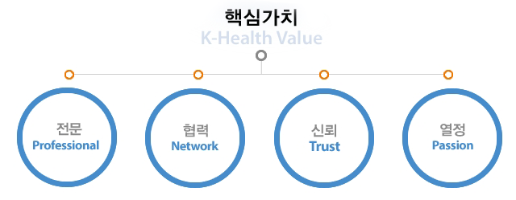

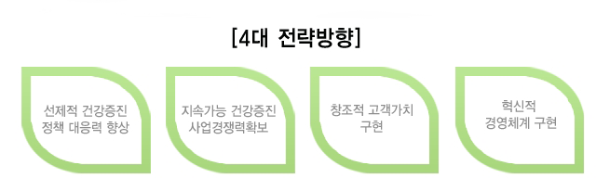
「반복되는 새로운 출발 – 건강증진개발원」 진단
○ 「국민건강증진법」 근거 – 국민건강 증진의 효율적이고 체계적인 정책개발과 지원 목적으로 설립
○ 「건강증진기금평가단(‘98.1)」➝「건강증진기금사업지원단(‘01.3)」➝「건강증진사업지원단(‘05.2)」
➝ 「한국건강증진재단(‘11.1)」 ➝ 「한국건강증진개발원(‘14.7)」 으로 현재에 이름
< 문 제 점 > - ‘국민건강증진 실현’ 목표 추진 관련 일관성·안전성·지속성 등 훼손
○ 기관명칭의 변화 만큼, 국민건강증진 정책개발 및 지원사업 뚜렷한 실적 아직 미흡평가
○‘국민건강증진’이라는 예방적 R&D 사업, 홍보사업 등 지속 추진 불구 예산집행 성과·가시화 부족○ 복지부의 적극적인 지원 하에 매년 지속적인 조직·예산·정원 확대 국민건강 증진 체감도는 미흡
○ ‘예방치료’ 중요 비만·고혈압 등 (합병성) 만성질환, 치매 등 노인질환 개선사업 지난 5년간 부족
새로운 비전과 추진전략 수립 체계화, 실질적인 ‘국민건강 기여사업’ 추진

Slide 11










「국민건강증진·체감성 향상 방안 수립」 문제
○ WHO, “당신의 건강상태는?” 조사 결과 <‘13> 한국인 ‘35%’만이 ‘매우 좋음 또는 좋음’ 답변
○ OECD <더 나은 삶 지수(The Better Life Index)> 건강분야 34개국 중 우리나라 33위‘최하위’<‘13.5>
○ 통계청 <건강평가> 조사결과 ‘48.3%’가 “좋다”, 도시민 ‘49.7%’ · 농어촌 ‘43.7%’ <‘14>
< 우리 국민들의 건강관리 및 인식관련 문제점 >
○ 개인건강 관리에 대한 인식도는 높음 건강유지 및 증진에 대한 상대적인 자신감 부족 문제
○ 힐링, 웰빙 등 건강에 대한 높은 관심과 비용 지출 증대 평소 보다 ‘퇴직 이후 집중’ 문제
○ 20∼30대 중심, 다이어트 등 지나친 건강관리 및 투자 급증 건강한 신체기준에 대한 혼선·혼란문제
Self-reported health (자기 보고 건강상태)
1. 뉴질랜드 2. 캐나다 3. 미국 9.아이슬란드 12. 영국 21. 멕시코 28. 칠레 31. 에스토니아 33. 한국 34. 일본
단순 건강홍보 지양, 연령·신체기준별 ‘맞춤식 건강증진·자신감 향상’제시 필요

Slide 12

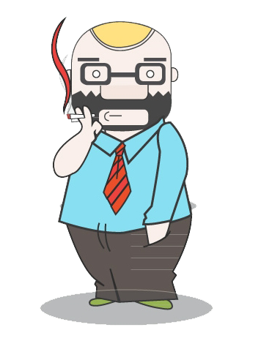
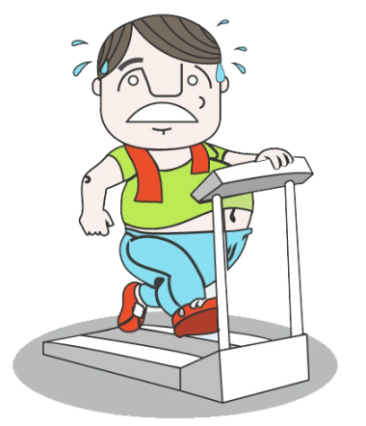
「활발한 금연·비만연구 – 높은 흡연·비만율, 사업실효성」 문제
○ 담뱃값 인상 이후 흡연율 여전 흡연율 감소 발표 정부, 내년 담배소비관련 稅수익 1.1조원 증가 예상
○ 최근 3년간(‘11-’13) 비만 유병률 평균 31.5% 남자 36.3%, 여자 26.7% - 남자가 많이 높아
○ 연령별 유병률 – 남자는 30세∼39세(47.1%), 여자는 60세∼69세(42.7%)가 가장 높아
○ 개발원, 최근 5년간 비만 관련 연구수행건수 10건 영유아·아동 관련연구만도 3건이나 수행
○ 개발원, 지난 몇 년간 최대역점사업은 흡연문제 및 금연 예방사업 올해만 91.4억원 예산집행
- 주요사업의 하나가 비만예방사업, 비만율은 여전히 상승세 단순연구 수행? 정책 未반영
음주율
60.1%
흡연율
24.1%
비만율
31.4%
「多예산 투입 – 금연예방사업」, 「多연구 – 비만예방사업」의 실효성 재검토 보완

Slide 13
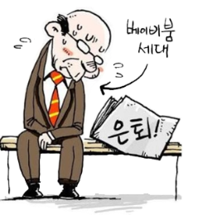
베이비부머세대의「정신건강」향상방안 대책 강구
○ 특별한 인구집단 베이비부머세대 경제형편·건강·노후대비·부양부담 등 全분야에서 삶의 질 악화
< 베이비부머세대가 직면한 ‘7重苦’ 실태 > - 서울대 노화·고령사회연구소 2015 보고서
① 2010년 이후 실질소득, 정체 또는 감소 월 평균근로소득 255만원<‘10> ➝ 249만원<’14>으로 하락
② 학생 등 자식 부양부담 증가 자녀교육에 월 평균소득의 33.5% 지출 - 전체가구 평균 13.6%
③ 실업·취업난에 빠진 독립성인 자녀, 분가자녀 등 경제적 지원도 증가 8.8%<‘13> ➝ 14.7%<‘15>
④ 실업·취업난에 빠진 독립성인 자녀, 분가자녀 경제적 지원도 증가 8.8%<‘13> ➝ 14.7%<‘15>
⑤ 부모 생존비율(‘10년 61.3%, ’14년 48.8%)은 하락, 간병비율은 증가 8.6%<‘13> ➝ 12.5%<‘15>
⑥ ‘노후준비’는 소득 감소와 부양부담 증가로 포기 ‘노후준비 됐다’ 8.4%<‘10> ➝ 6.1%<‘14> 하락
- 국민연금 가입률 하락(84.6%<‘10> ➝ 74.1%<‘14>) ▶ ‘국민·퇴직·개인연금 모두 갖췄다’ 11.8%에 불과
⑦ 건강상태도 급격히 악화, ‘신체와 정신 모두 건강’ (59.4%<‘10> ➝ 48.6%<‘14>) 우울증 비율도 20.7%
「孝 문화 간직 마지막 세대 – 정부차원의 정신건강 향상 지원대책」적극추진

Slide 14
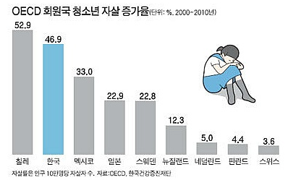
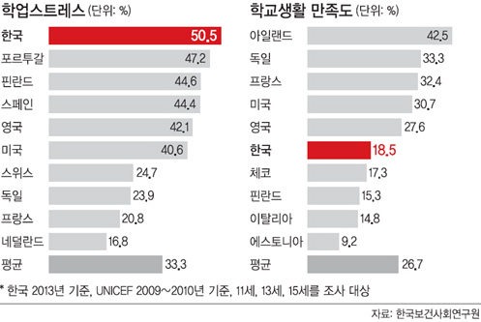
저출산시대 「청소년 자살방지·지원대책 연구」 실태
○ 지난 10년간 우리나라 청소년들의 자살률·스트레스 인지율 등 추이 OECD 기준 여전히 최상위권
○ 지난 3년간 (‘11년∼’13년) 청소년 자살사망자수 44,493명 女청소년보다 男청소년이 2배 이상 많아
- 2011년 15,906명, 2012년 14,160명, 2013년 14,427명 ➝ 男女 공히 15-19세 사이 청소년이 자살 많아
○ 자살의 최대원인은 학업스트레스 학업 스트레스 지수 50.5%, UNICEF조사 29개국 중 1위 <‘13>
○ 개발원, 지난 11년간 정책연구성과 499건 자랑 ‘청소년 정신건강’ 관련 연구는 6건에 불과
관련부처와의 긴밀한 협력 하에 「청소년 정신건강 증진 및 지원대책 강구」 필요

Slide 15

100세 장수 시대 「국민건강 증진 대책」 강구
□ 현황 및 문제점
○ 건강증진관련 각 분야·기구·영역별 개별적인 노력 경주 중, 분산·혼란·혼선양상 혼재
○ 정부차원의 건강증진 대책은 아직, 병원 입원 이후 질병치료에 집중
○ 최근, 건강관련 신문·방송프로 증대 이후 건강관심도 제고와 함께「건강염려증」등 부작용도 일부 발생
□ 개선 및 보완대책 – 무병장수 시대, 건강정책연구중심 센터화
① 보건복지부와 건강증진개발원의「국민건강관리기능」강화 촉진
② 정부차원의 초고령화 시대, 100세 시대 대비한「중장기적 비전과 전략수립」추진
③ 개인 이기적 차원 아닌,「건강한 국가·사회차원」공동노력, 세계적 장수국가 지향

Slide 16

「건강증진관리기금 」 의 합리적 운용
□ 현황 및 문제점
○ 담뱃값 인상 등 관련, 건강증진관리기금의 규모 증가추세
○ 포괄적 건강관리 목적에 사용, 담뱃값 관련 금연활동에 부분적 활용 치중
○ 보건복지부 등의 수요와 요구에 따라 피동적·소극적 집행에 치중
특별회계를 통해 정부차원에서 별도 설정한 취지와 목적달성 미흡
□ 개선 및 보완대책 – 무병장수 시대, 건강정책연구중심 센터화
① 건강증진관리기금 운용의 합리성·목적성 제고를 위한 중장기 대책 모색
② 금연활동 등 제원 조성 목적에 보다 충실하되, 경직적 지출구조의 개선방안(건강보험료 등) 강구
③ 건강증진 목적 관련 다양한 활용방안 강구, 국제적 교류포함
(예) 건강관련 남북교류와 북한동포 돕기 위한 일정률 별도 재원조성 등

Slide 17

노인인력개발의「영역과 범위」지속확대
□ 현황 및 문제점
○ 노인인력개발의 영역과 대상 설정에 한계
○ 노인 일자리 지속 창출 위한 재원 마련에도 제약
○ 「노인」의 특성상, 새로운 개발대안 마련이나 설정에 어려움
□ 개선 및 보완대책 – 무병장수 시대, 건강정책연구중심 센터화
① 경노당 중심, 「노노케어(老老Care)」 등 노인인력 활용분야 모색
(예) 경노당 노인건강 마시지, 경노당 식사음식 마련, 경노당 취미생활 지도 등
② 지방행정의 각종「지도·단속·점검·감독」 등 일반관리상 단순업무 참여기회 확대
③ 거주지역 인근 기업체·학교·공공시설·공기업 등 일반지원기능 수행토록 연계
(예) 6·25 참전용사 학교에서 안보강의, 기업체 공공시설에서의 청소·경비용역 등 참여
④ 금전적 보장이 없는「자원봉사활동」기회 부여 등 일반 사회활동 참여기회도 확대

